Slide 1
Mavzu: Qariyalar ovqatlanishiga gigiyenik talablar

Slide 2
Qariyalar organizmida yuz beradigan o‘zgarishlar ularning oziq-ovqatga bo‘lgan ehtiyojlarini o‘zgartiradi. To‘g‘ri va gigiyenik jihatdan asoslangan ovqatlanish – ularning sog‘lom va faol hayot kechirishlarida muhim omildir.

Slide 3
Qariyalar organizmidagi fiziologik o‘zgarishlar
- Metabolizm sekinlashadi
- Ishtahaning kamayishi
- Ovqat hazm qilish tizimi faoliyatining zaiflashuvi
- Tishlar yo‘qolishi yoki yomonlashuvi
- Ta’m va hid sezish qobiliyatining pasayishi

Slide 4
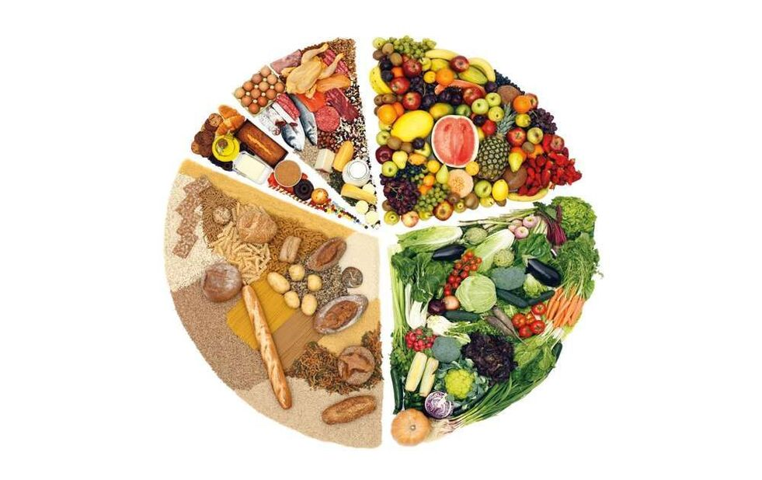
Energiya ehtiyoji
Qariyalarda umumiy energiya sarfi kamayadi. Shuning uchun ortiqcha kaloriyali, lekin foydasiz ovqatlardan saqlanish zarur. Energiya manbalari: murakkab uglevodlar, oz miqdorda yog‘ va oqsillar.

Slide 5
Asosiy ovqat moddalari
- Oqsillar: mushak massasini saqlashga yordam beradi
- Yog‘lar: muvozanatlangan miqdorda bo‘lishi kerak
- Uglevodlar: asosan murakkab shaklda qabul qilinishi lozim
- Suv: tananing suvga bo‘lgan ehtiyoji yuqori

Slide 6
Vitamin va mineral moddalarga ehtiyoj
Qariyalar quyidagi moddalarga ko‘proq ehtiyoj sezadi:
- Kalsiy va D vitamini (suyaklar uchun)
- B guruhi vitaminlari (nerv tizimi uchun)
- Temir, rux, magniy (qon va immun tizimi uchun)

Slide 7
Ovqatlanish gigiyenasi
- Ovqatlarni toza, sifatli va yangi holatda iste’mol qilish
- Tayyorlash jarayonida gigiyenik qoidalarga rioya qilish
- Saqlash sharoitlari va muddati
- Ichimlik suvining tozaligi

Slide 8
Ovqatlanish tartibi
Qariyalar uchun ovqatlanish:
- Kam, lekin tez-tez (kuniga 4-5 mahal)
- Har bir ovqat muvozanatli bo‘lishi
- Kechqurun yengil va hazm bo‘ladigan taomlar iste’mol qilish

Slide 9
Noto‘g‘ri ovqatlanish oqibatlari
- Ozib ketish yoki semirib ketish
- Qon bosimi muammolari
- Qandli diabet xavfi
- Immunitetning pasayishi
- Oshqozon-ichak kasalliklari

Slide 10
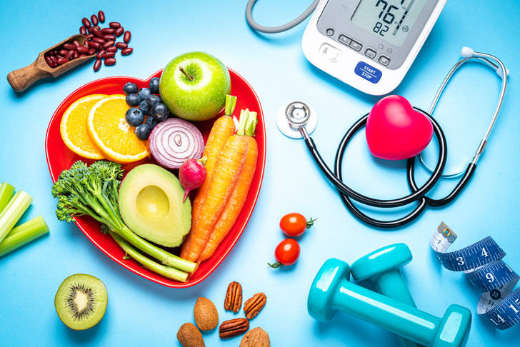
Maxsus parhezlar
Qariyalarda yurak, qandli diabet, buyrak va boshqa surunkali kasalliklar mavjud bo‘lishi mumkin. Shunga mos parhezlar belgilanishi lozim.

Slide 11
Yaxshi ovqatlanishning foydalari
- Umr davomiyligini oshiradi
- Immunitetni mustahkamlaydi
- Ruhiy holatni yaxshilaydi
- Faollikni saqlab qoladi
- Kasalliklarning oldini oladi

Slide 12
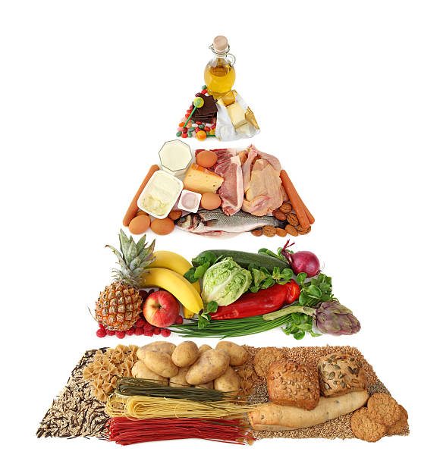
Ovqatlanishda turfa xil mahsulotlar
- Sabzavotlar va mevalar
- Sut va sut mahsulotlari
- Go‘sht, parranda go‘shti, baliq
- Dukkaklilar
- Don mahsulotlari
- Yengil hazm bo‘ladigan yog‘lar

Slide 13

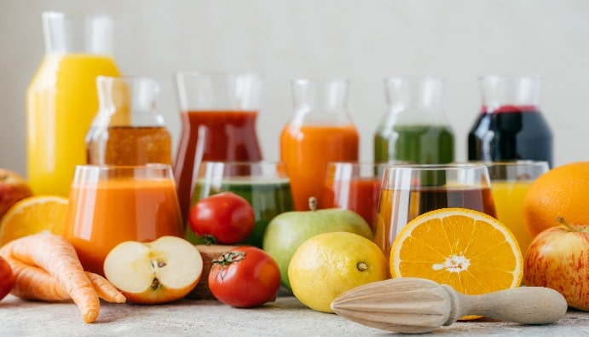
Ichimlik ehtiyoji
Qariyalarda chanqoq sezilishi pasaygan bo‘lishi mumkin. Kuniga 1.5-2 litr suyuqlik ichilishi tavsiya etiladi. Suv, tabiiy sharbatlar, choy (shakarsiz) ichish mumkin.

Slide 14
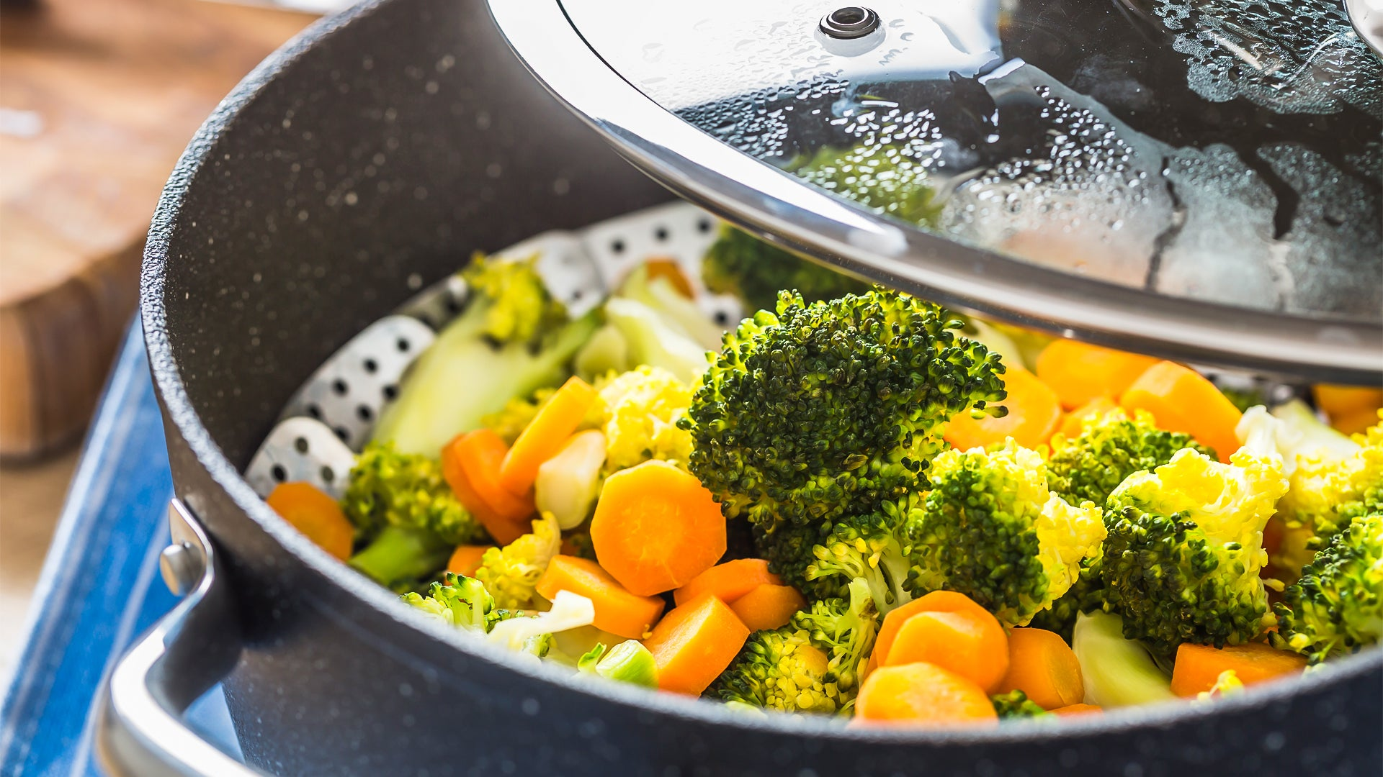
Ovqat pishirish usullari
Qovurish o‘rniga bug‘da pishirish, qaynatish yoki pechda tayyorlash usullaridan foydalanish tavsiya etiladi.

Slide 15
Ovqatlanish muhitining gigiyenasi
- Toza stol jihozlari
- Yaxshi yoritilgan va shamollatilgan xona
- Tinch muhit
- Ovqatlanish vaqtiga e’tibor

Slide 16
Xulosa
Qariyalar ovqatlanishi – ularning salomatligi, faolligi va hayot sifati uchun hal qiluvchi ahamiyatga ega. Gigiyenik talablar asosida tuzilgan ovqatlanish tartibi ularning uzoq va sog‘lom hayot kechirishiga xizmat qiladi.

